Slide 2
Vakalar Artıyor!
DSÖ
Son bir haftada Avrupa'da vakalar %33 arttı!
Yayılım üst düzeyde / Durum çok tehlikeli
Dört temel ölçüt üzerinden değerlendirmeyi öneriyor:
Varyantlar
Toplumsal hareketlilik
Halk sağlığı önlemleri
Aşı eşitsizliği

Slide 3
Türkiye‘de de vakalar artıyor. Bulaşma kaynakları açıklanmıyor.
Kaynak:Sağlık Bakanlığı

Slide 4
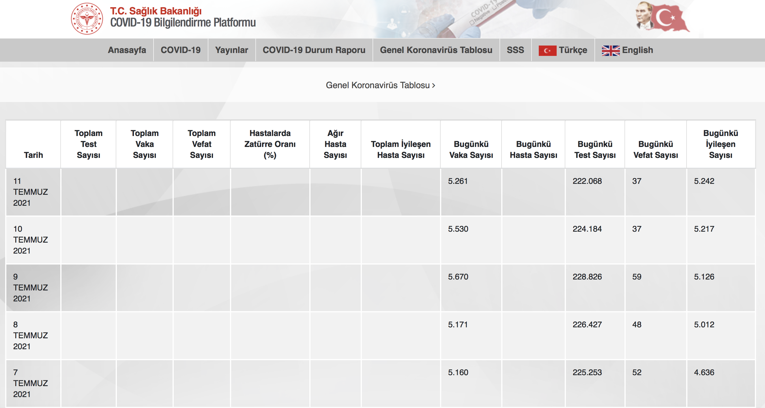
4 Temmuz 2021’den Bugüne Günlük Veriler Eksik Açıklanıyor!
Haftalık açıklanacağı söylenen veriler de açıklanmadı!

Slide 5
COVID 19 Durum Raporları 8 Aydır Yayımlanmıyor
COVID-19 vaka ve ölümlerinin
Yaşları
Cinsiyetleri
Hastalık geçmişi ve eşlik eden hastalıklara
Yaşadıkları yerler (il / mahalle / ilçe)
Vatandaşlık statüsü
Meslek gruplarına / işkollarına/ çalıştığı işe
Gelir gruplarına
Elde edilmiş eğitim imkanlarına
Hastalık bulgularına
Sair risk gruplarına göre açıklanmıyor.
İllere Göre 100 binde Haftalık Vaka Sayıları haftalar sonra açıklanıyor.

Slide 6
Seroprevalans Çalışmaları
Salgının yönetilmesinde ülke düzeyinde hastalık prevalansının ve sosyo-demografik dinamiklerinin bilinmesi önemlidir.
Seroprevelans çalışmaları salgının başından bu yana periyodik olarak (örneğin ikişer ay arayla) neden yapılmamıştır?
Sağlık Bakanlığı'nın TÜİK ile birlikte Ocak 2021 tarihinde yaptığı seroprevalans çalışmasının sosyo-demografik özelikleri ve illere göre sonuçları kamuoyu ile neden paylaşılmamıştır?

Slide 7
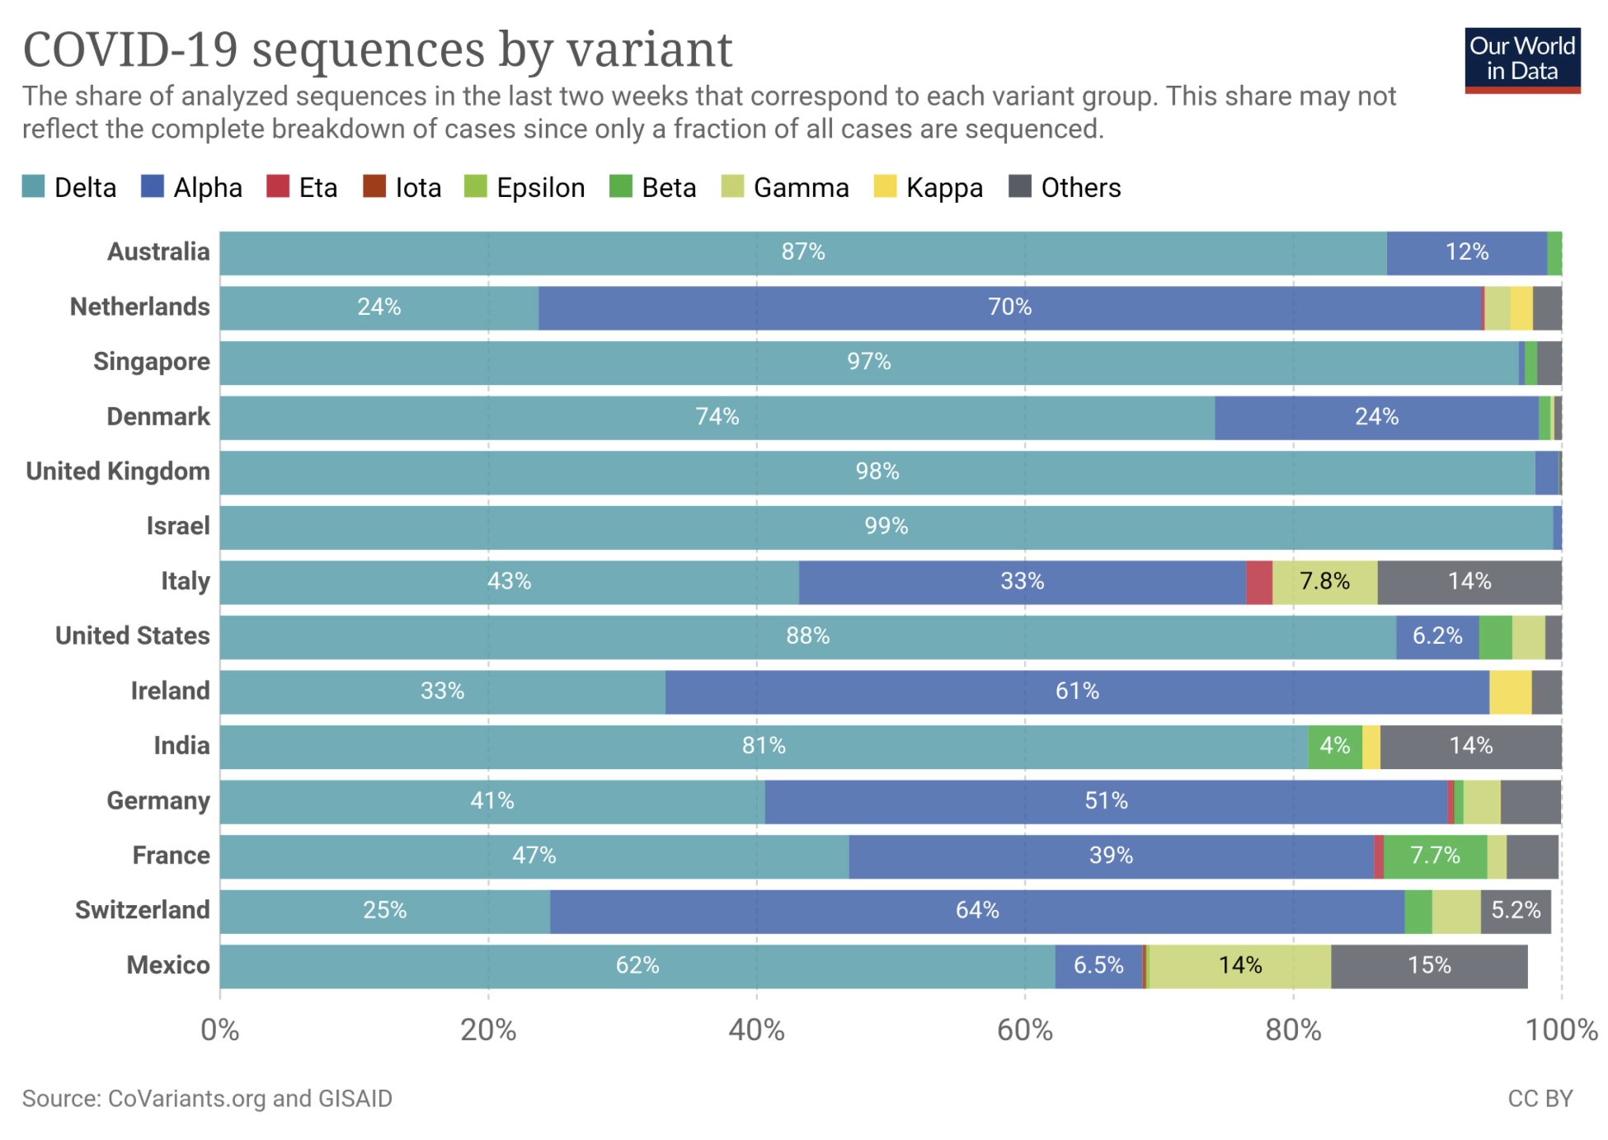
Ülkelere Göre COVID-19 Varyantlarının Dağılımı 09.07.2021

Slide 8
Delta Varyantı
Sağlık Bakanı Fahrettin Koca, dün delta varyantının görüldüğü kişi sayısının son bir haftada 284'ten 750'ye çıktığını söyledi.
Sorular açıktır:
Delta varyantının ilk görüldüğü günden bugüne eğrisi nasıl seyretmiştir? Günlük değişimler nasıldır?
Bu varyant hangi yöntemle tespit edilmekte ve izlenmektedir?
Bu artış hızıyla Eylül ayında rakamların ne olacağı konusunda Sağlık Bakanlığı’nın bir öngörüsü var mıdır?

Slide 9
Varyantlar?
Varyantlara dair ayrıntılı veriler neden açıklanmıyor?
Pozitif vakalar içindeki varyantların oranı nedir ? Dağılımı nasıldır( Alfa, Beta, Delta ve diğer) ?
SARS-CoV-2 sekanslama çalışmaları Sağlık Bakanlığına bağlı kaç merkezde yapılmaktadır?
Sağlık Bakanlığına sekans yapılmak üzere gönderilen örneklerin sekans sonuçları, örneği gönderen test merkezlerine neden düzenli olarak bildirilmemektedir?
Hızlı antijen testlerinin hedefe uygun, doğru gruplarda ve uygun koşullarda uygulanması için bir düzenleme yapılmış mıdır?

Slide 10
Ölümler / Fazladan Ölümler
Ölüm verileri hastalıkla mücadelenin seyrinin en temel göstergelerinden biridir.
Neden COVID-19 ölümlerinin yaş, toplumsal cinsiyet, meslek, yerleşim yeri, ölüm nedeni gibi verilerini açıklıkla paylaşmıyorsunuz?
TÜİK 2020 yılı ölüm istatistiklerini geçtiğimiz Haziran ayında yayınlamaktan vazgeçmiştir. Halktan neyi gizliyorsunuz?
Notes:
Haftalık periyotlarla
Nedenleri ve gerçekleştiği yerlerle birlikte açıklanmalıdır

Slide 11
İstanbul'da Fazladan Ölümlerde Artış Yaşanıyor
Notes:
Bu artıştan ancak İBB verileri nedeniyle haberimiz oluyor

Slide 12
Açılma ve Toplumsal Hareketlilik
Hastalığın ülkeye girişinin engellenmesi
Delta varyantın çok yaygın olduğu Rusya ve İngiltere’den gelenlere yönelik hangi önlemler alınmaktadır?
Neden alınmamaktadır?
Hastalığın ülke içinde yayılımının önlenmesi
Sınav salonlarında neden yeterli önlem alınmamaktadır?
İşyerlerinde salgın önlemleri ile artırılmış işçi sağlığı iş güvenliği önlemleri uygulamaları neden denetlenmiyor?
Notes:
(çsgb tüm iş müfettişlerini sahadan çekti)

Slide 13
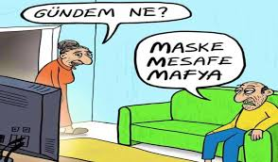
Halk Sağlığı Önlemleri Önemini Koruyor!

Slide 14
Aşılar + Testler + Filyasyon + Karantina / İzolasyon
Bazıları %90'un üzerinde koruyuculuk sağlayan aşılar, bulaşı ve ölüm riskini önleyebiliyor.
Testler, farkında olmadan virüsü taşıyanların da tespit edilmesini sağlıyor. Ancak hızlı tanı testleri bazen doğru sonuç vermiyor.
Temas takibi mekanizmaları, temaslıların %80 ila %100'üne ulaşabilmeli.
Bazı ülkelerden seyahatler karantina gerektiriyor. Çok sayıda insan bu tavsiyelere uymuyor ya da uyamıyor.

Slide 15
Maske + Havalandırma
Maskelerin doğru takılması, yaygın kullanılması çok önemlidir ve maskelerin standartları iyi denetlenmelidir.
Yeterince havalandırılmayan alanlarda virüsü kapma ihtimali artıyor. Hava dolaşımı arttıkça, risk azalıyor ama yok olmuyor.
Temiz hava enfeksiyon riskini azaltıyor ama dışarıda da mesafe korunmadığında bulaşma riski akılda bulundurulmalıdır.

Slide 16
Aşılamanın En Yaygın Olduğu Yerlerde Dahi, Çoklu Önlemler Almamız Gerekiyor!

Slide 17
Filyasyon
Sahada filyasyon ekiplerinin aşı ekiplerine dönüştürüldüğü biliniyor
Filyasyon neden yavaşladı?
Bağışıklama bu düzeydeyken hala elimizdeki en önemli mücadele araçlarından biri değil mi?
Turizm bölgelerinde filyasyon nasıl yapılıyor?
Temaslı sayıları nasıl bu kadar düşük?
Tıpkı İngiltere vb. ülkeler gibi salgın kümeleriyle ilgili bilgileri toplumla neden paylaşmıyorsunuz?

Slide 18
Havalandırma
Havalanmasi iyi olmayan yüksek sesle konuşulan mekanlarda maske dahi korumuyor.!...
Okullar, büyük ölçekli işyerleri (fabrika, osb, depo, liman..) gibi toplu yaşanan yerlerde havalandırma ile ilgili hangi düzenlemeler yapıldı?
AVM’ler halen önemli bulaş mekanlarıdır! Buralarda hangi önlemler alınmaktadır?

Slide 19
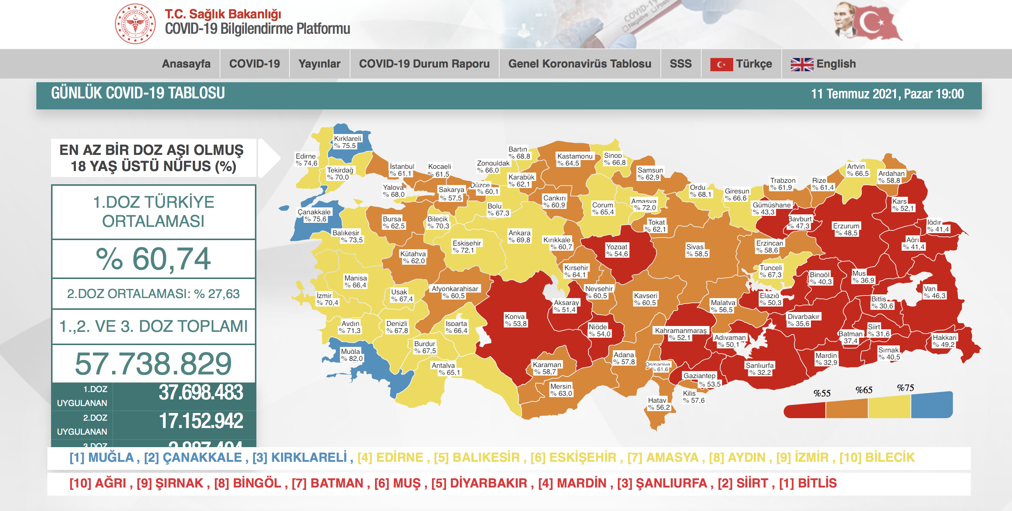
Aşı Eşitsizliği (Tek doz aşı)

Slide 20
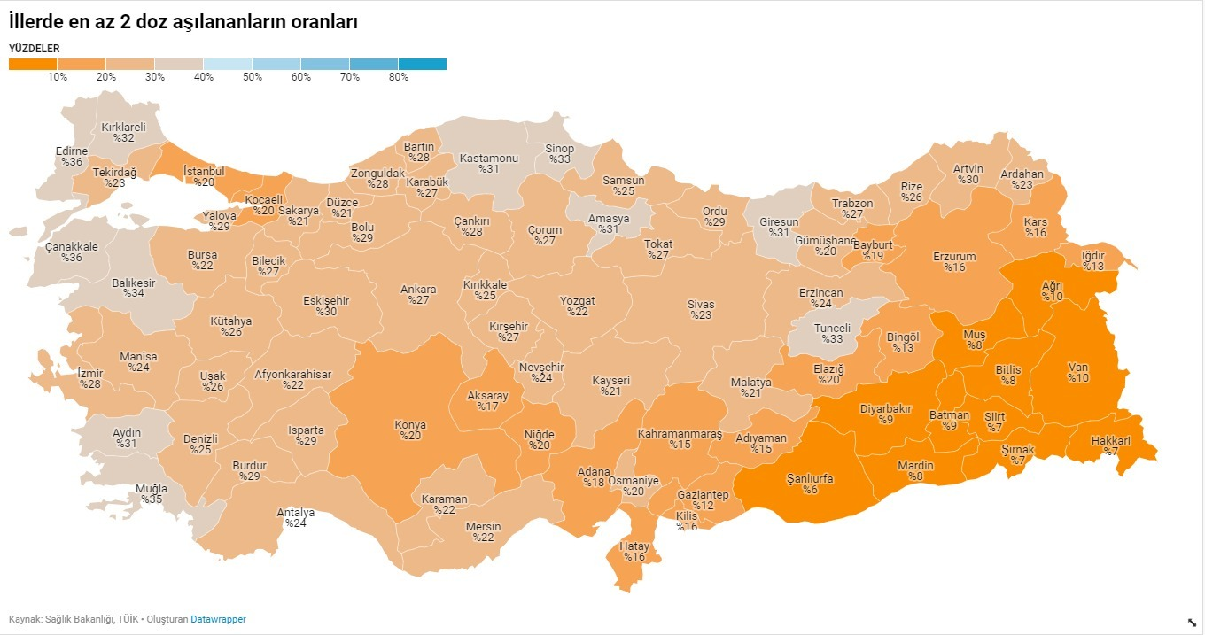
Aşı Eşitsizliği (en az iki doz aşı)
Güçlü Yaman, TTB Pandemi Çalışma Grubu

Slide 21
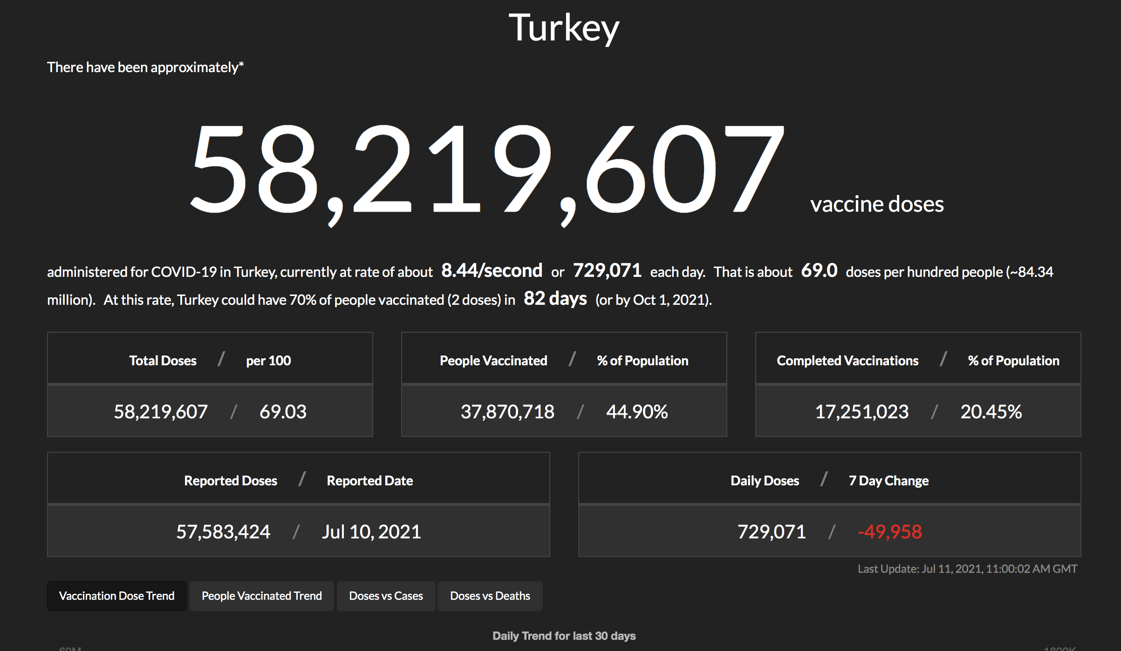
1 Ekim’de % 70 Olacak Delta Varyantı için % 80-85 Gerekli
Notes:
Total dozun yüzde olarak verilmesi yanıltıcı
Günlük uygulanan doz sayısında son 7 günde yaklaşık 50 bin azalma söz konusu

Slide 22
Aşılama Çalışmalarının Pandemi Mücadelesine Katkısına İlişkin Analizler?
Birleşik Krallık'ta yapılan analizlerde aşılamanın başlamasından 25 Haziran kadar COVID-19’ a bağlı
30.300 ölüm,
46.300 hastaneye yatış ve
8 milyon 151 bin enfeksiyonun önlendiğini tahmin ediliyor.
Sağlık Bakanlığı elindeki verilerden yararlanarak neden analizler yapmıyor
Yapıyorsa neden halk ile paylaşmıyor?

Slide 23
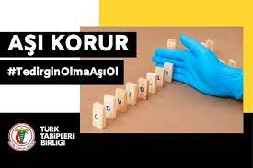
Aşı Tedirginliği ve Bölgesel Eşitsizlikle Mücadele
Aşı tedirginliğini önlemek için nasıl bir program uyguluyorsunuz?
Bölgeler arası eşitsizliği ortadan kaldırmaya dönük planınız nedir?

Slide 24
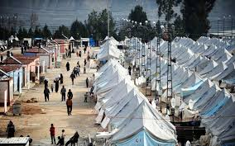
Mülteciler
Dünyanın en kalabalık mülteci nüfusuna ev sahipliği yapan Türkiye'de mültecilerin ne kadarı kayıtlı?
Ne kadarı aşılı?
Mültecilerin hastalık ve ölüm verileri nedir?
Notes:
Morbite, Mortalite verileri yok Ne kadarının kayıt dışı ne kadarının aşılandığına ilişkin net bir veri yok. Resmi 25 yaş ve üstü göçmen sayısı 1 milyon 437 bin Göçmenlerin-Suriyelilerin bir kısmı aile hekimlerine kayıtlılar. Geçici TC kimlik numarası verilmiş durumda. TC vatandaşı gibi aynı haktan yararlanıyor. Aile hekimlerine kayıtlı değillerse geçici TC kimlik no ile hastaneye gidebiliyorlar. Ancak kaçı kayıtlı, kaçı aşıya geldi, aşı tereddütleri ne oranda, bunlarla ilgili maalesef bir veri yok

Slide 25
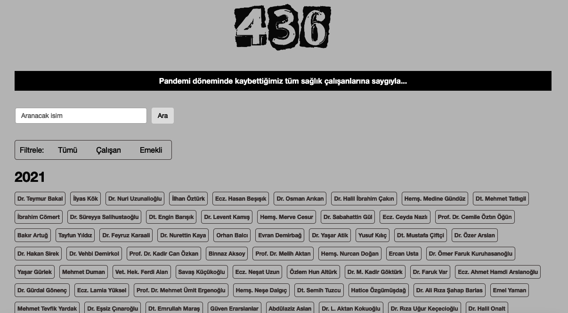
Sağlık Çalışanları
Bakanlık Aralık ayının başından bu yana sağlık çalışanı vaka ve ölüm verilerini açıklamıyor
Sağlık çalışanı vaka ve ölümleri neden açıklanmıyor?
Sağlık çalışanları aşılama durumu ne?
Tam aşılı olan kaç sağlık çalışanı hastalandı ve öldü?
Aşısız sağlık çalışanlarında durum ne?
Sağlık Bakanlığı verisi
En son
216 ölüm
120.000 hasta
Notes:
(en son 216 ölüm ve 120 bin vaka).

Slide 26
Söylemiştik, Yine Söylüyoruz
Salgın yönetimi ciddi bir iştir, şakaya gelmez
Şeffaflık olmadan pandemi yönetilemez
Tüm veriler açıklıkla meslek örgütleri, bilim çevreleri ve kamuoyuyla paylaşılmalıdır
Türkiye kendi verileri üzerinden salgını analiz etmeli ve önlemleri bu veriler üzerinden yönetmelidir

